Slide 1

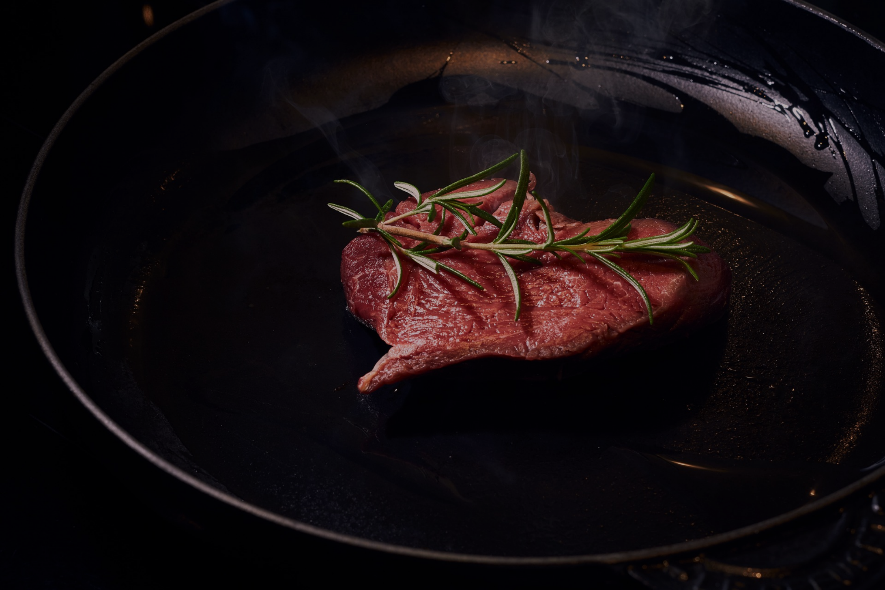

즐거운 미식 생활의 시작
3조 - 캐치마인드
전지혜/김동진/김지헌/신창은/이준협/이혁제/황지연

Slide 2


002
CONTENTS
Thinking Infinity
무한한 생각, 무궁무진한
가능성
분석주제 소개
01
03
데이터 분석결과
데이터 수집 및 전처리
결론 , 아쉬운 점, Q&A
CONTENTS
02
04

Slide 3
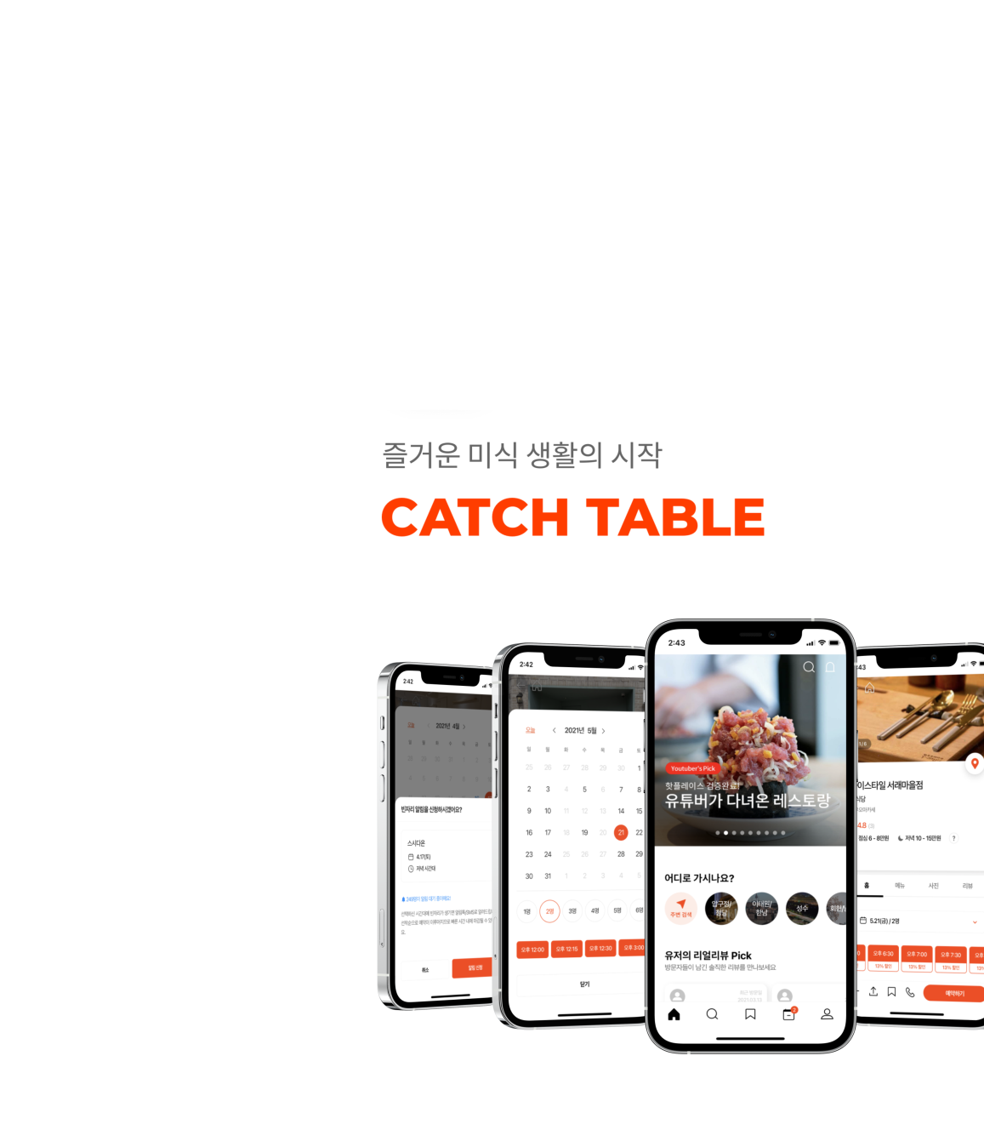
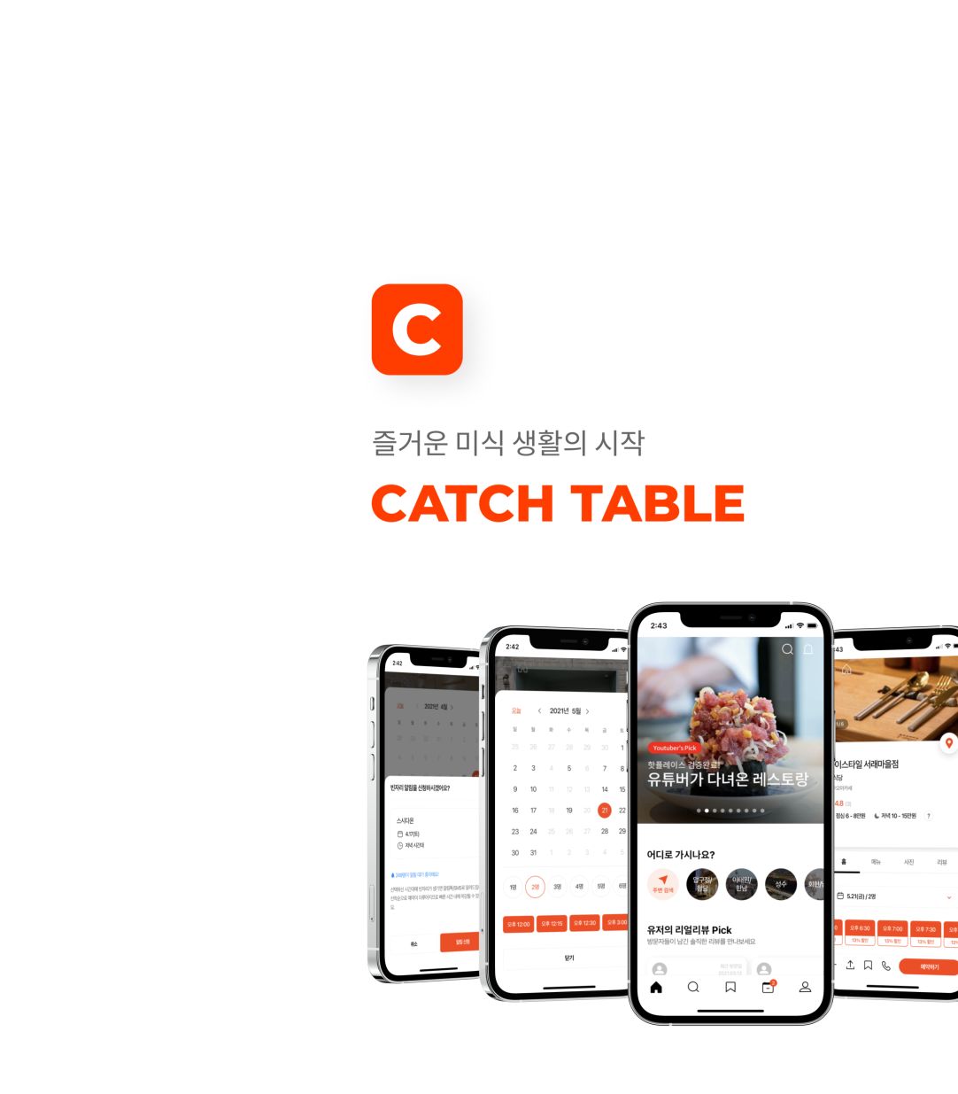


기존 주제에서 심화 분석
기존 캐치테이블이라는 주제로 프로젝트 진행후
캐치테이블의 입장에서 분석할 수 있는 데이터는
무엇이 있을까 고민하며 주제 결정
리뷰데이터
수치데이터가 아닌 텍스트데이터 분석을 통해
시각화하기 좋은 결과를 도출

Slide 4













사용한 라이브러리
사용 언어
사용 라이브러리
사용한 라이브러리
셀레니움
크롬 브라우저 조작 및 크롤링
2. Matplotlib, wordcloud
시각화 도움
3.Konlpy
형태소 분석 및 단어 카운트
4. Pandas, numpy
- 데이터 생성 및 정제
Python

Slide 5
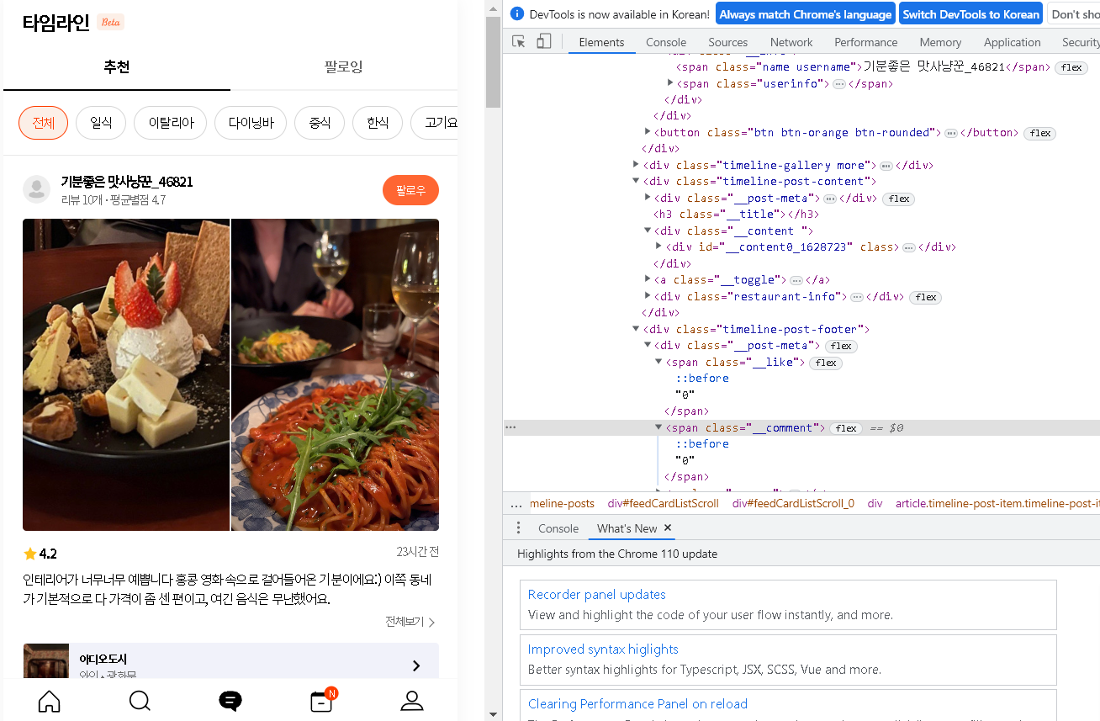
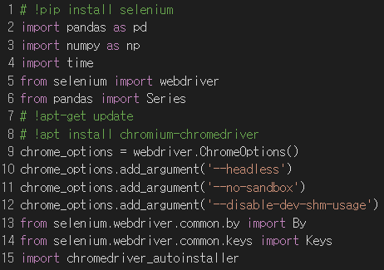
데이터 크롤링

Slide 6
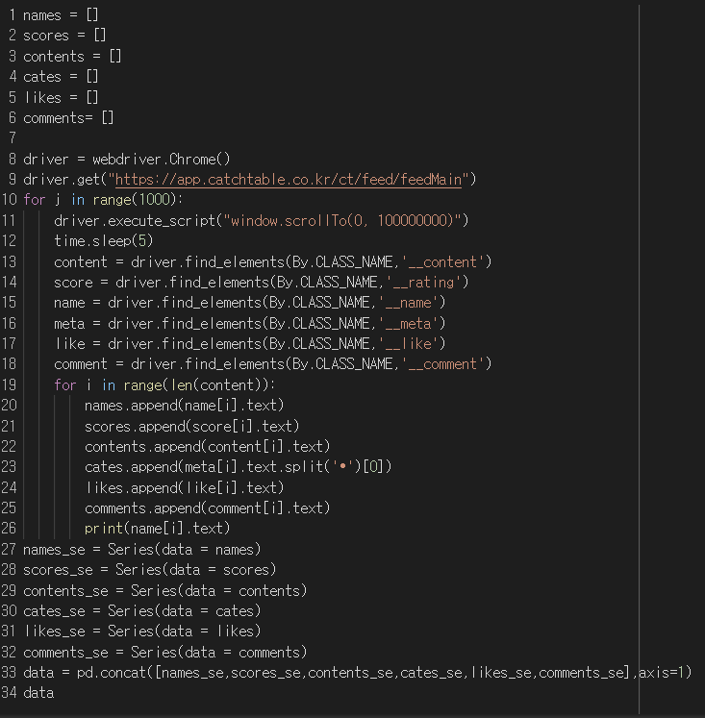
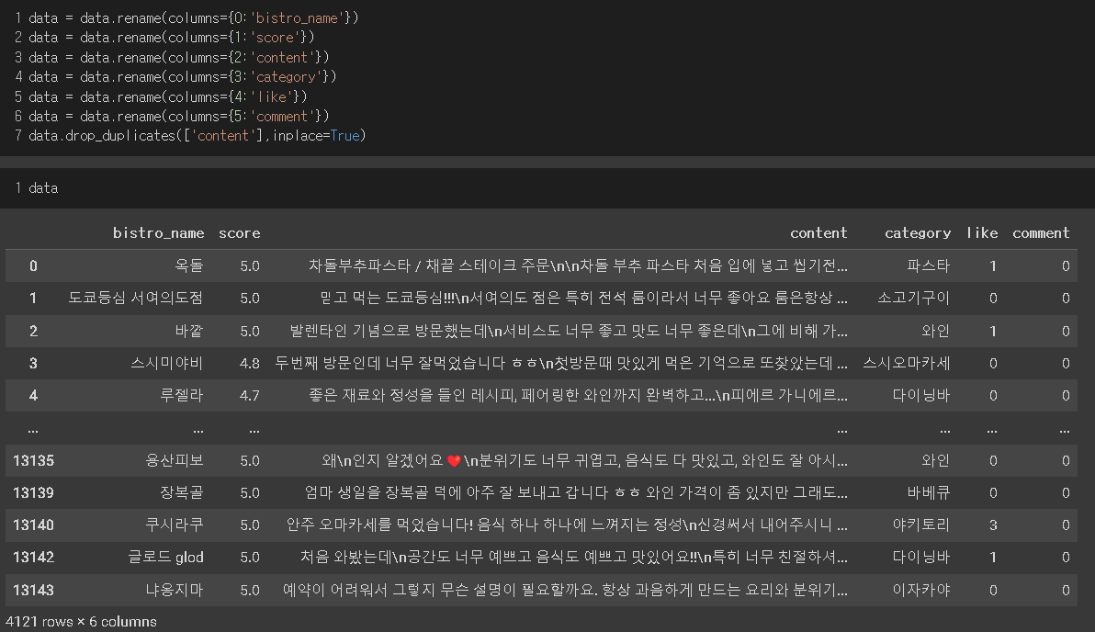
데이터 생성

Slide 7
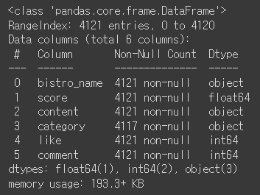
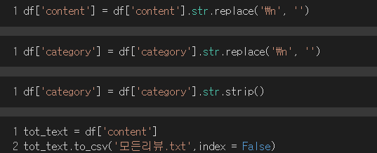

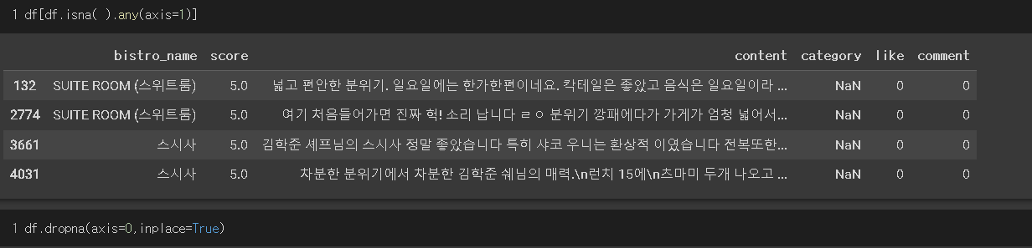
결측치 찾기 그리고 제거

Slide 8
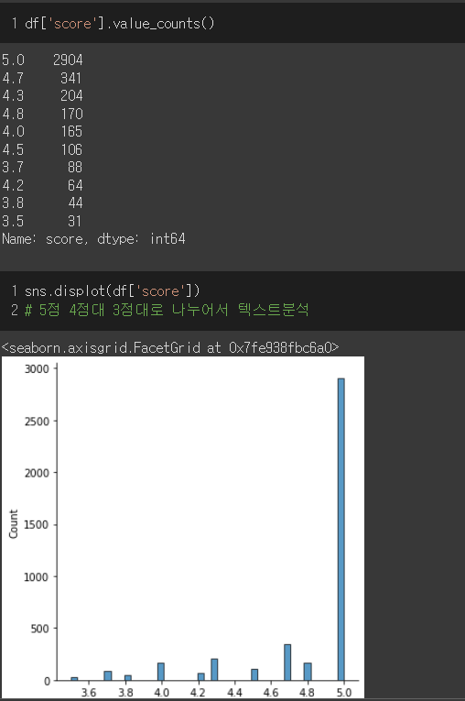
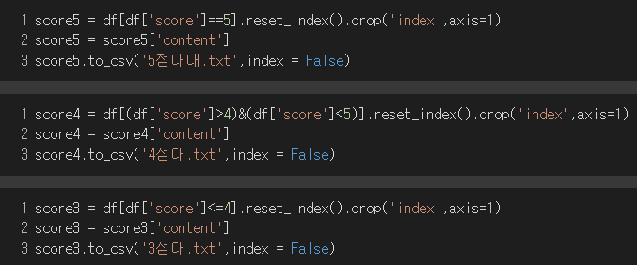
텍스트 파일 생성(1)

Slide 9
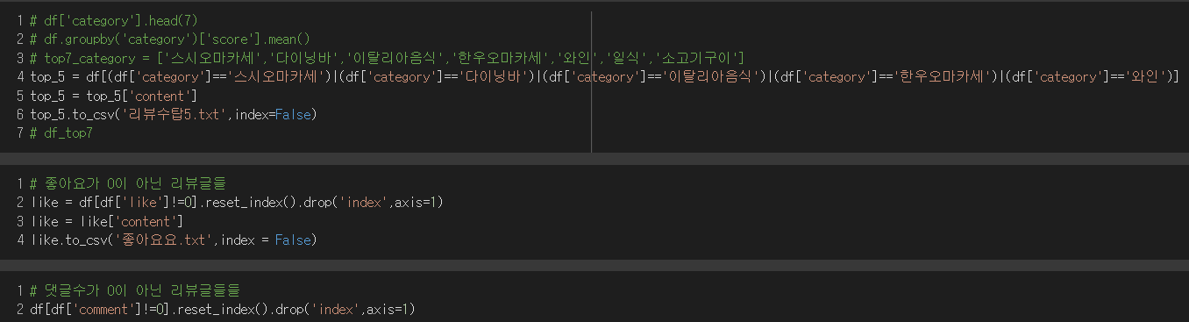
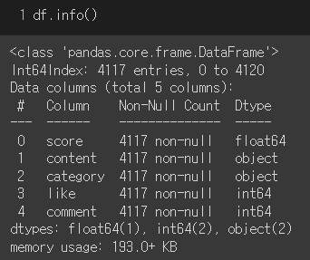
텍스트 파일 생성(2)
총 텍스트 데이터 파일은 6개 생성
별점 5점대 리뷰 텍스트 파일
별점 4점대 리뷰 텍스트 파일
별점 3점대 리뷰 텍스트 파일
전체 리뷰 텍스트 파일
리뷰수 탑 5 리뷰 내용 텍스트 파일
좋아요와 댓글이 있는 리뷰 텍스트 파일

Slide 10
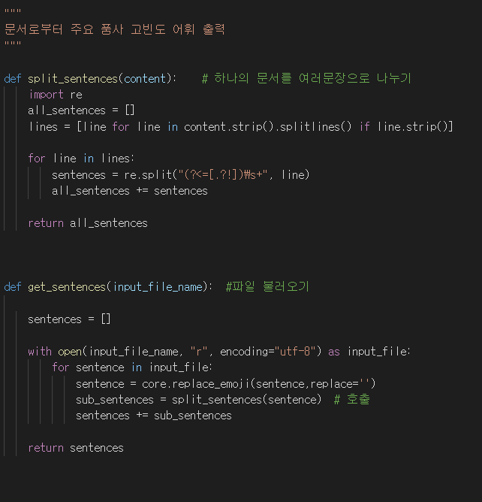
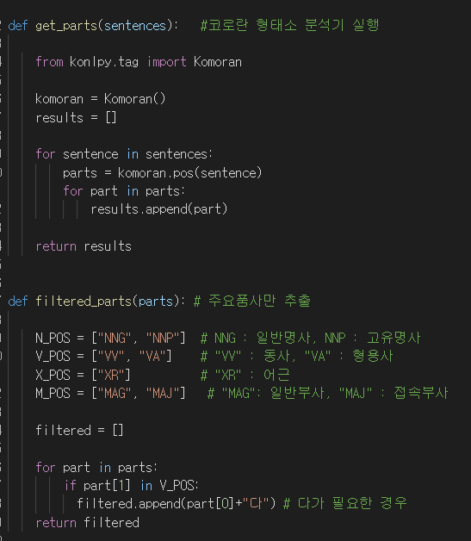
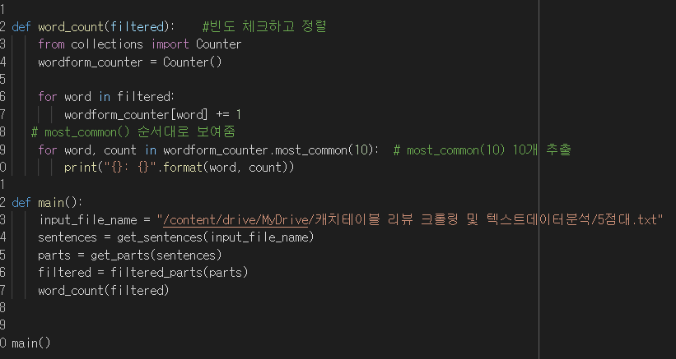
품사 출력 함수 설명

Slide 11
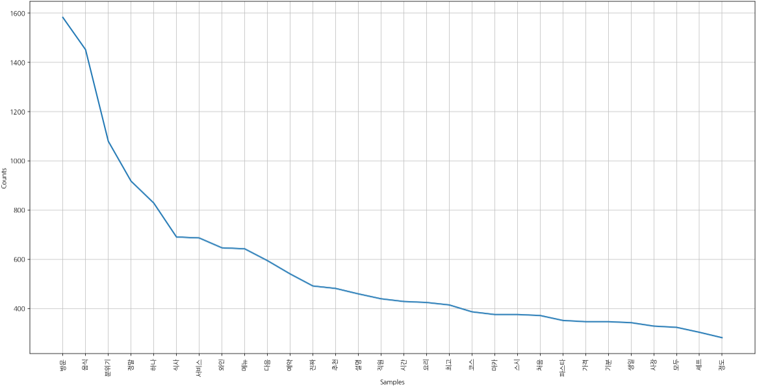
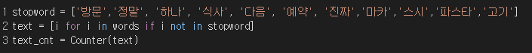
5점대 리뷰 텍스트 분석

Slide 12
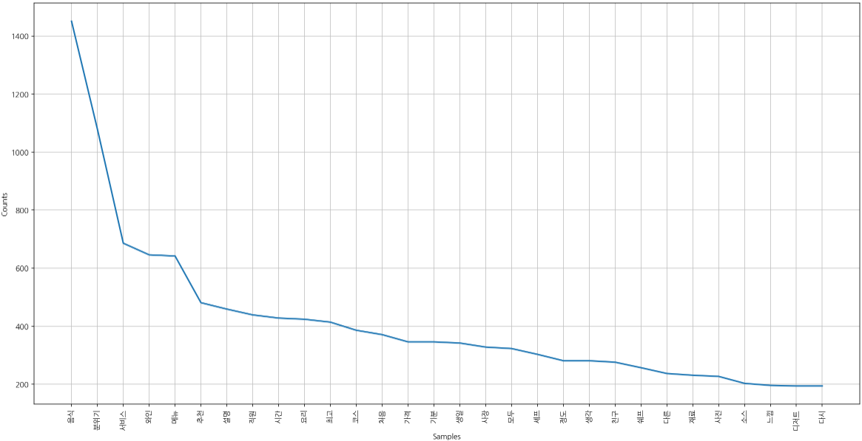

Slide 13
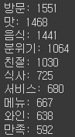
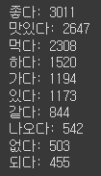
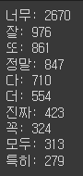
명사
동사
부사

Slide 14
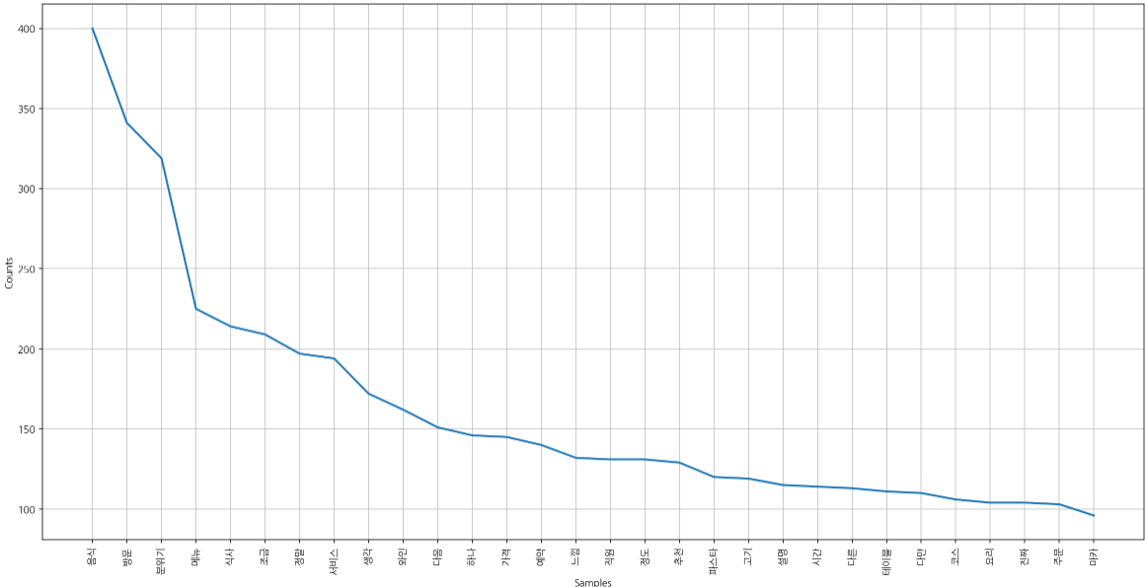
4점대 리뷰 텍스트 분석

Slide 15
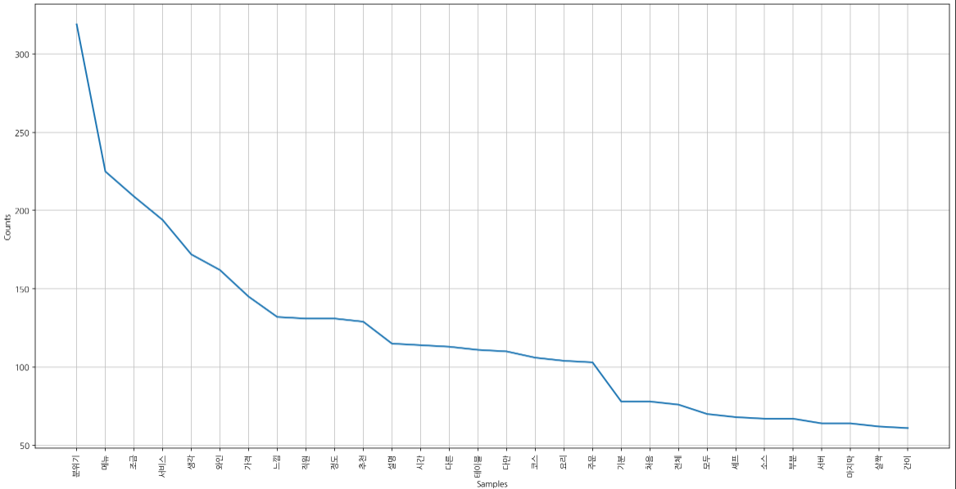

Slide 16
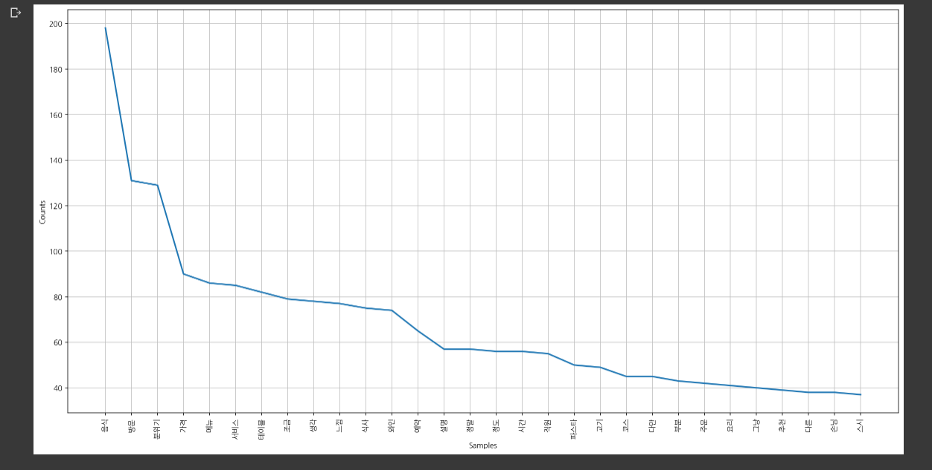
3점대 리뷰 텍스트 분석

Slide 17
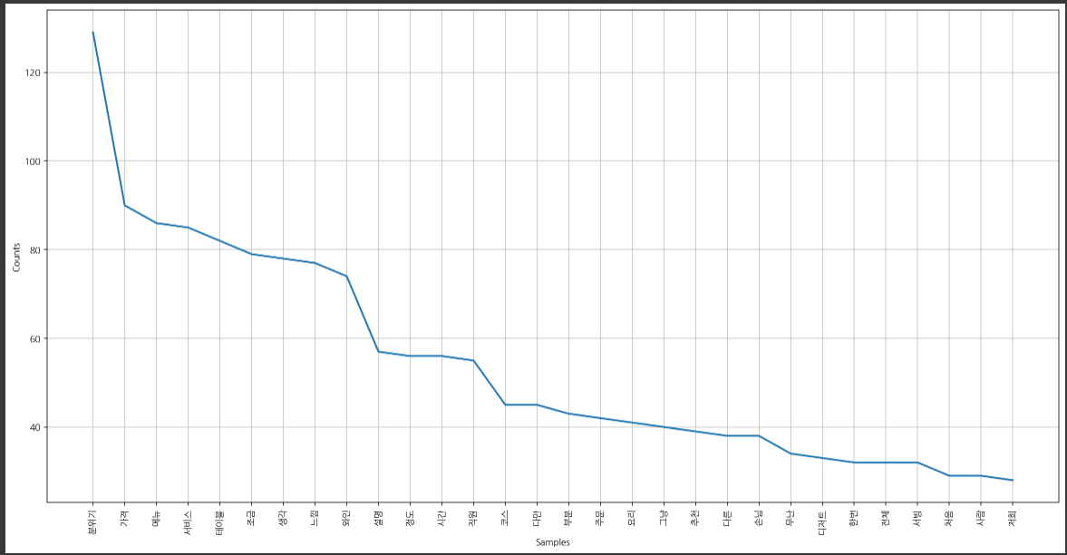

Slide 18
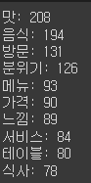
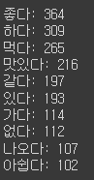
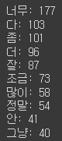
명사
동사
부사

Slide 19
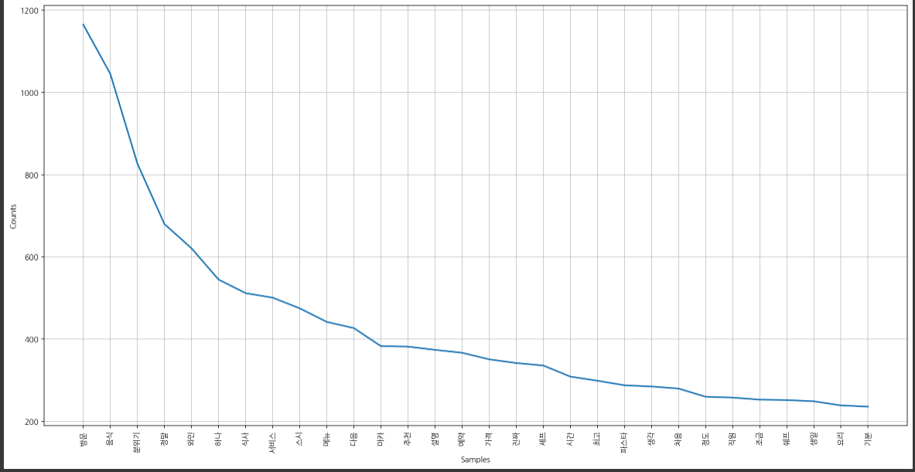
리뷰수 TOP 5 리뷰 텍스트 분석

Slide 20
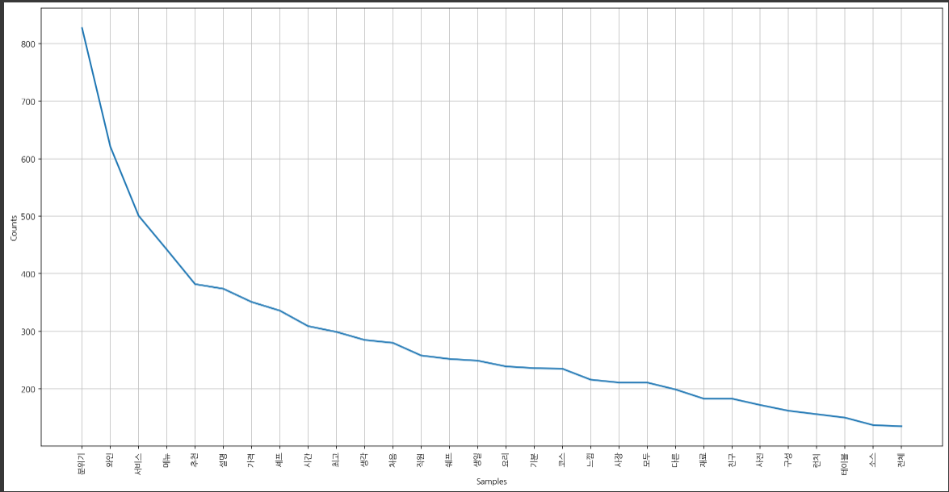

Slide 21
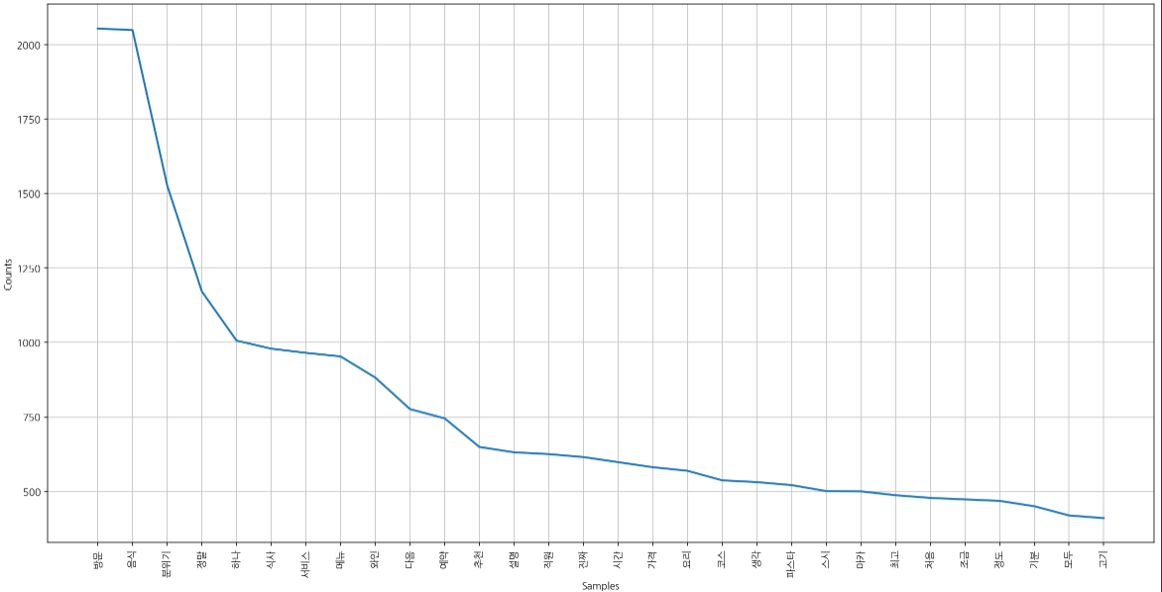
전체 리뷰 텍스트 분석

Slide 22
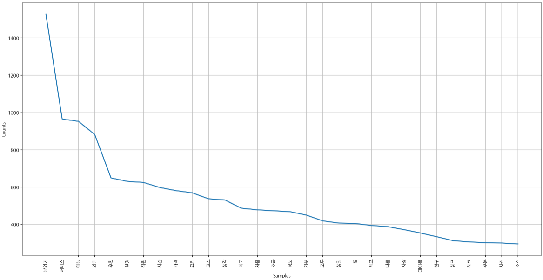

Slide 23
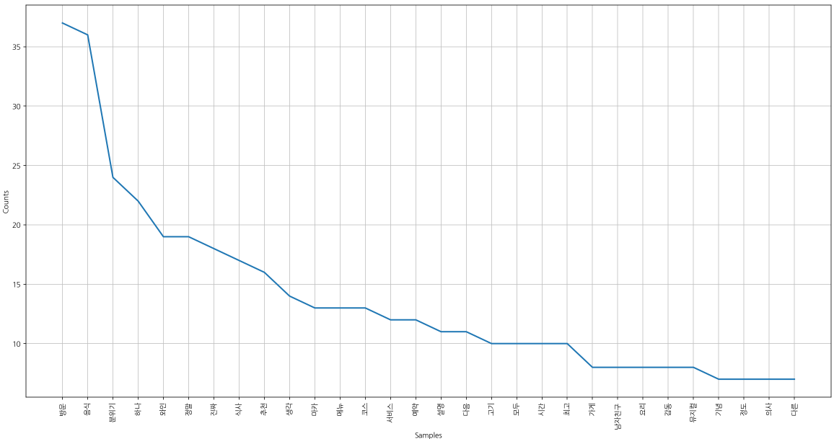
좋아요 및 댓글이 달린 리뷰 텍스트 분석

Slide 24
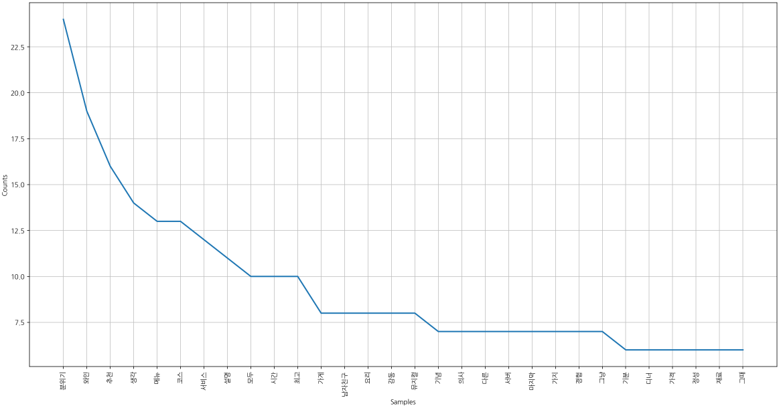

Slide 25
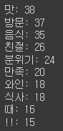
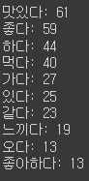
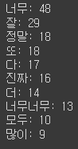
명사
동사
부사

Slide 26

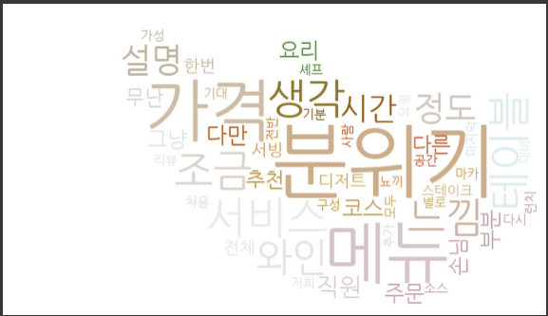
분석 주제별 워드 클라우드
3점대 워드 클라우드
4점대 워드 클라우드

Slide 27


분석 주제별 워드 클라우드
5점대 워드 클라우드
전체리뷰 워드 클라우드

Slide 28


분석 주제별 워드 클라우드
좋아요 및 댓글 워드 클라우드
리뷰수 탑5 워드 클라우드

Slide 29
결론
파인다이닝이 주를 이루고 있는 어플이라 그런지 리뷰내용은 대부분 긍정적인 리뷰가 많았다.
2. 하지만 3점대 리뷰(그나마 부정적인 내용)과 타 나머지 리뷰의 내용을
분석해보았을때의 차이점은 긍정적인 리뷰에는 분위기 남자친구 친구 함께 등등 다른 사람과 함께 가면 좋은 곳 이라는 인식이 담기는 단어가 많았고 그에 반해 부정적인 리뷰내용은 동사부분에서 아쉽다 없다 등등의 단어 출현이 종종 보였다.
3. 이상하게 긍정적인 리뷰에서는 와인에 관한 단어 빈도수가 매우 높았다
(워드 클라우드에서 확인할 수 있음)
이로 내릴 수 있는 결론은 리뷰수가 많고 별점이 높은 리뷰를 받는 식당은 주로 연인 및 친구와 방문하기 좋은 분위기의 식당이었으며 셰프 직원 사장의 단어도 등장하는것으로 보아 설명 및 서비스를 친절하게 제공하는 것이라고 유추해볼 수 있다. (와인은 분위기를 돋굴 수 있는 수단으로 보임)

Slide 30
아쉬운 점
시간이 부족해서 텍스트 데이터 분석은 했지만 수치분석은 하지못했음
2. 문장의 감정을 나타내는 등 깊은 자연어 분석을 하지못해서 많이 아쉬웠음
3. 품사 추출 함수에서 해결못한 에러 발생(어느 텍스트파일로는 돌아가고
어느 파일로는 에러가 발생)

Slide 31



Q & A

Slide 32


Thinking Infinity
THANK YOU
3조 - 캐치마인드
전지혜/김동진/김지헌/신창은/이준협/이혁제/황지연
THINKING INFINITY
MAKE BETTER WORLD

